Slide 1
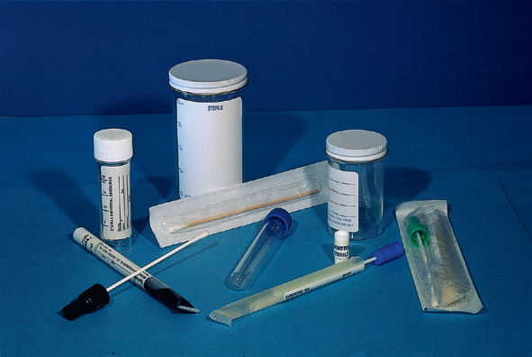
Узимање и слање материјала
на микробиолошки преглед

Slide 2
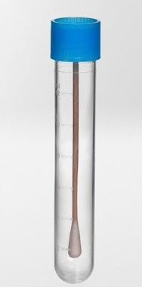
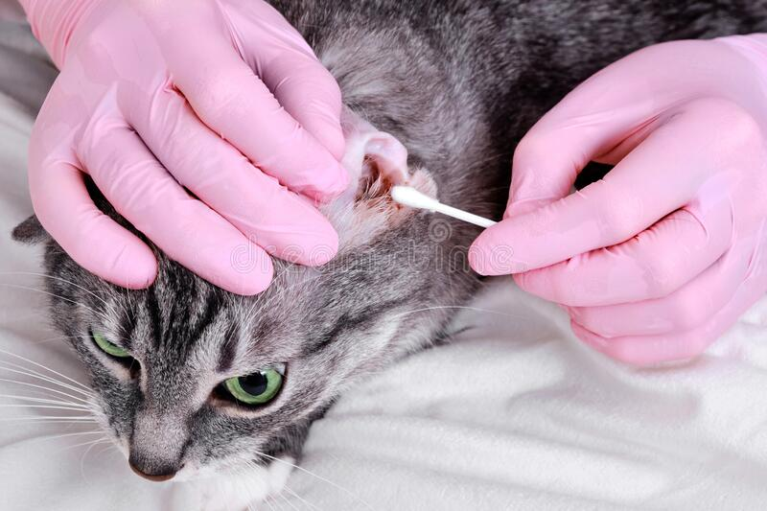
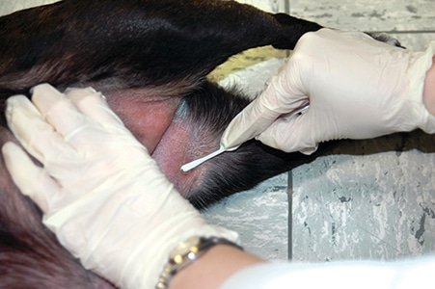
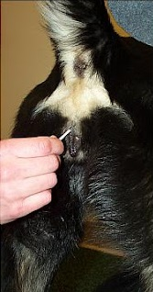
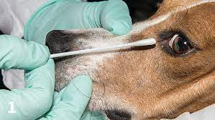
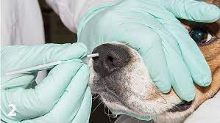
ЖИВЕ ЖИВОТИЊЕ

Slide 3
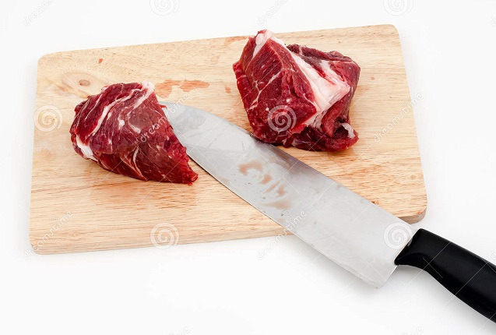
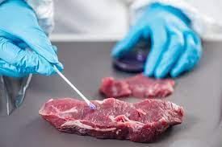

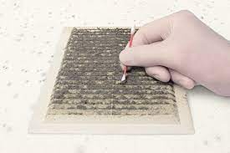
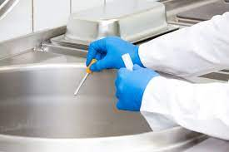

Slide 4
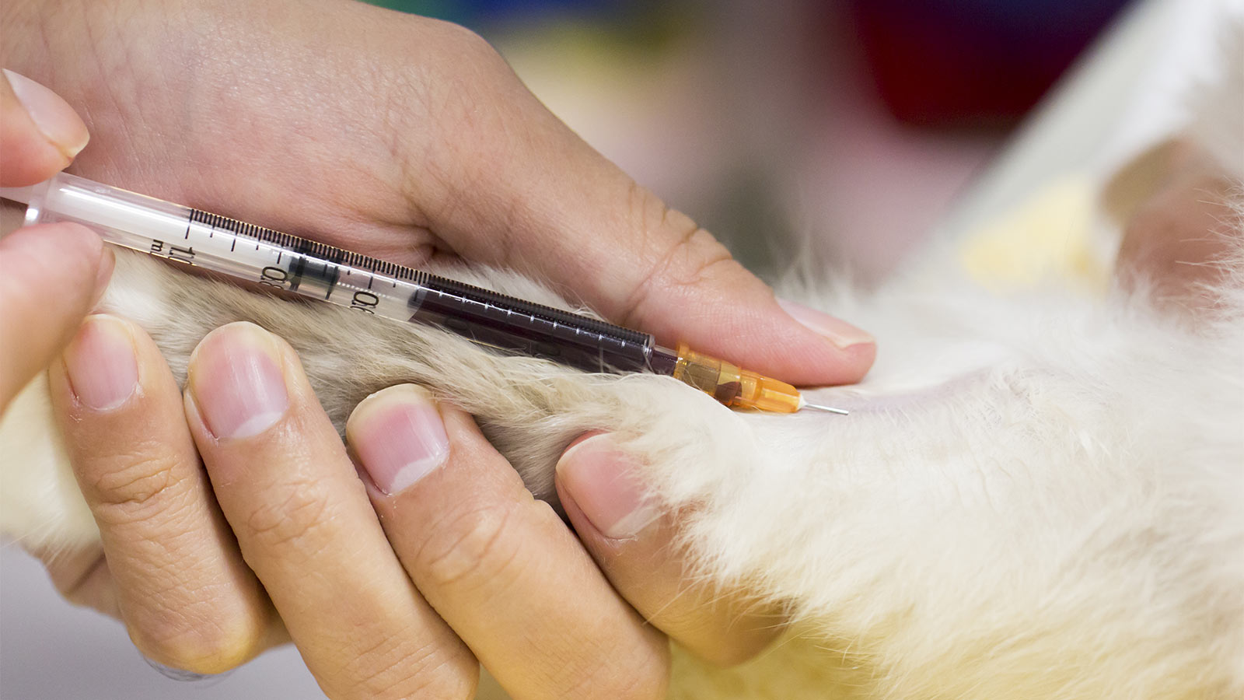
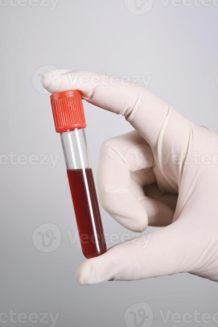
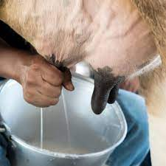
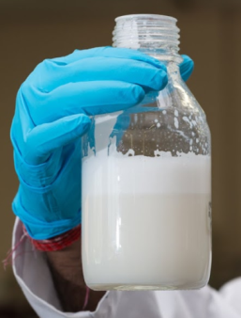
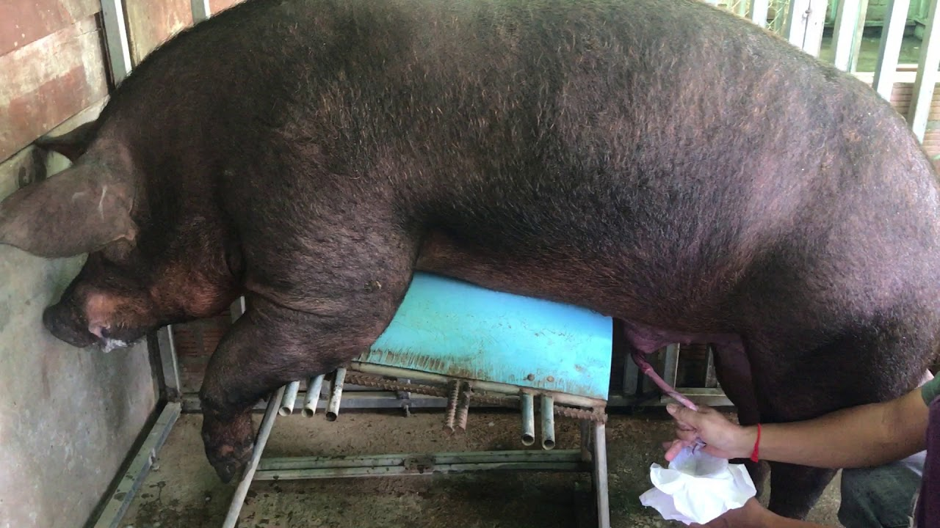
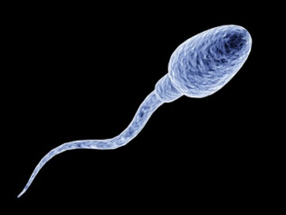
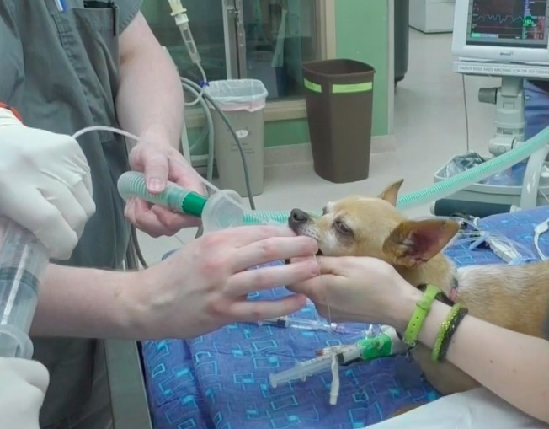
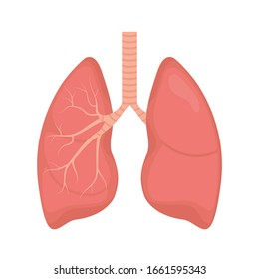

Slide 5
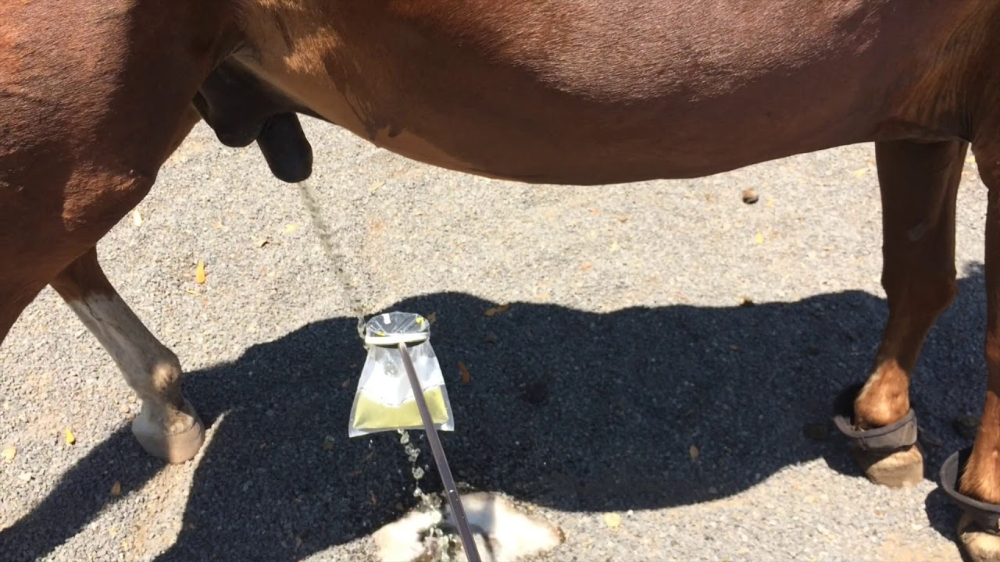
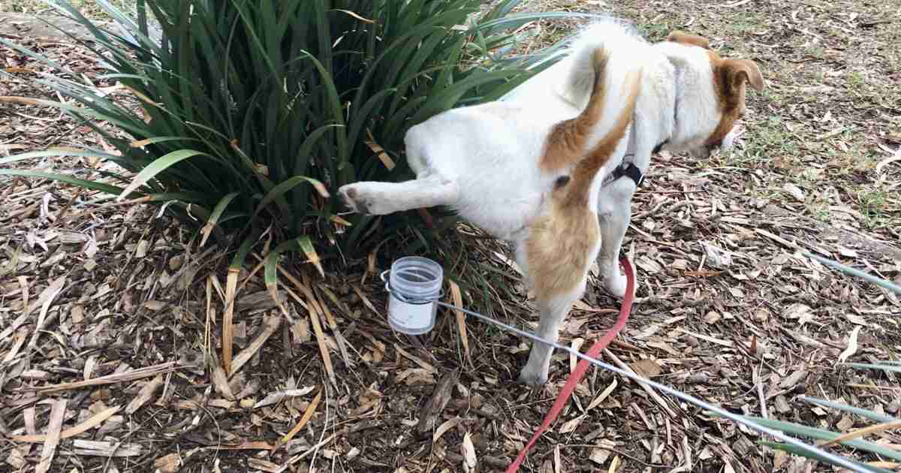
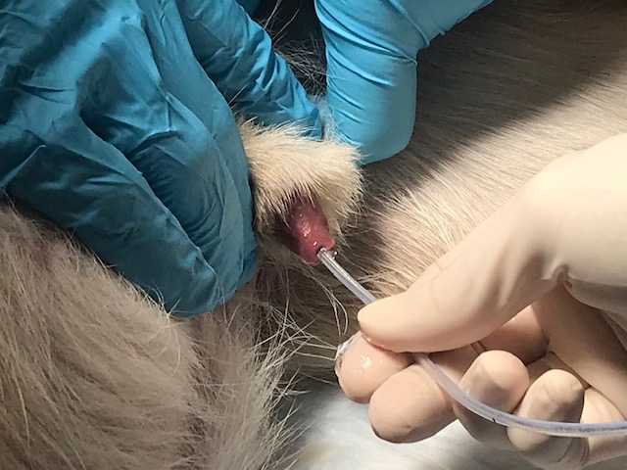
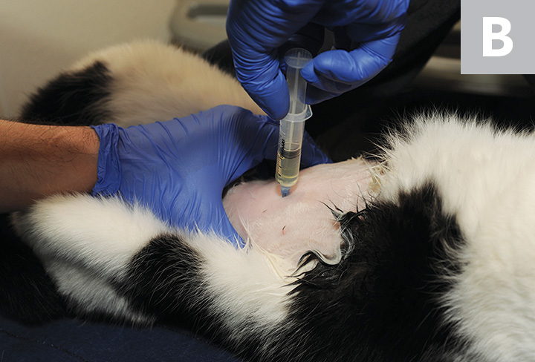
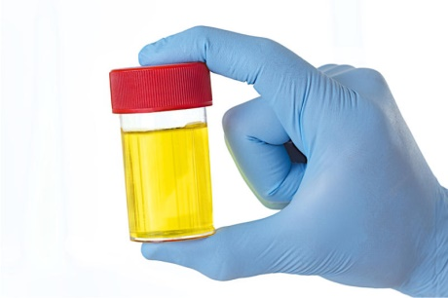

Slide 6
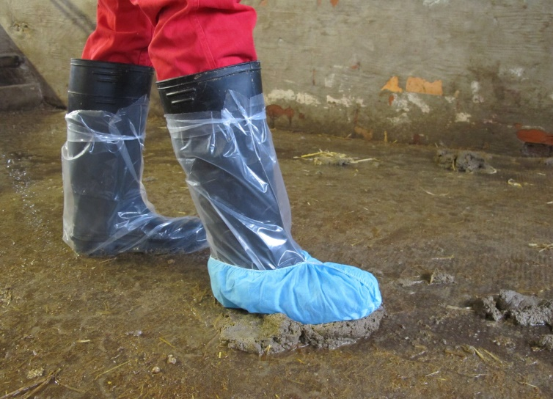
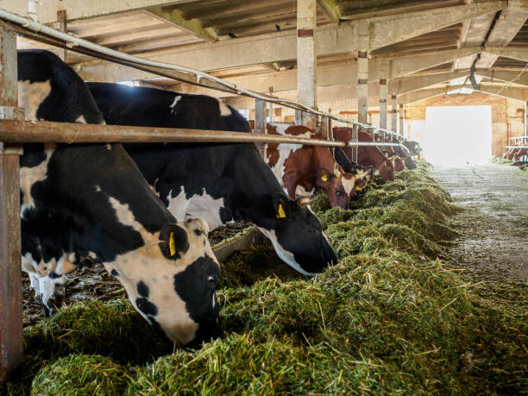
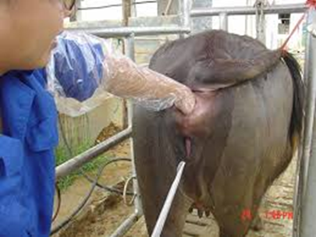
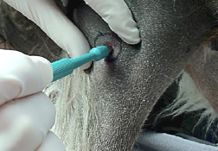
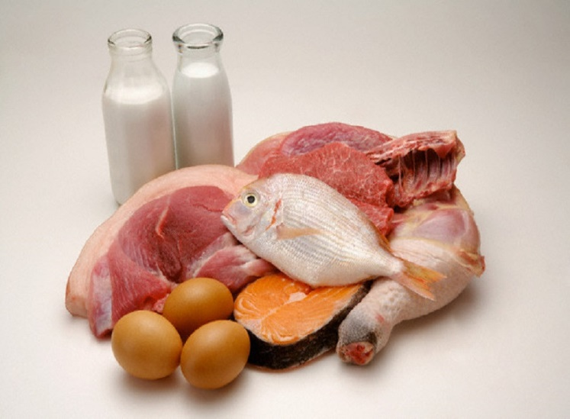
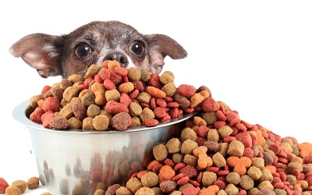

Slide 7
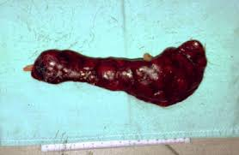
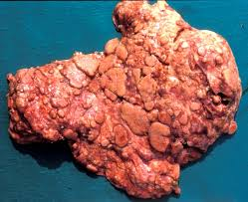
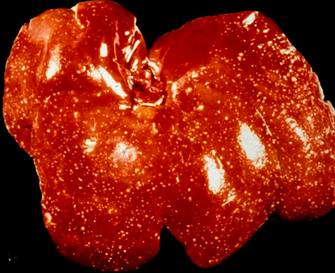
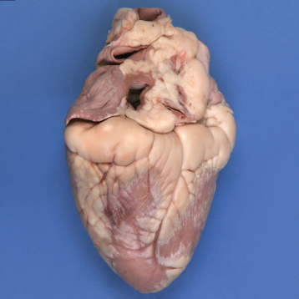
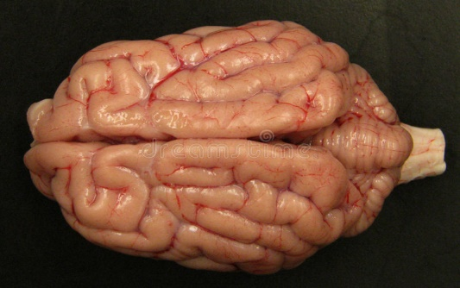
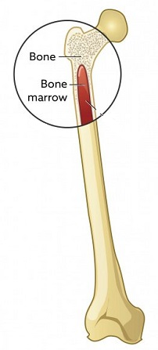
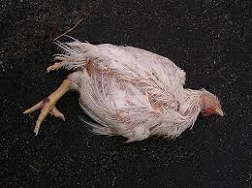
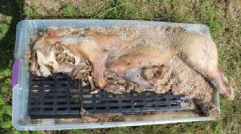
УГИНУЛЕ ЖИВОТИЊЕ

Slide 8
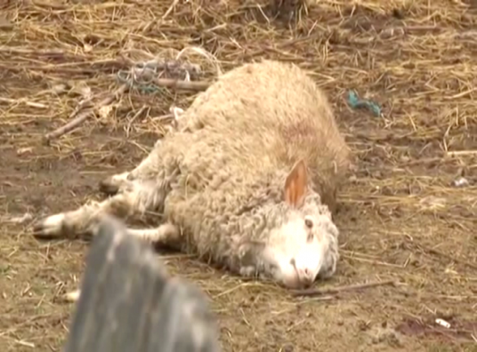
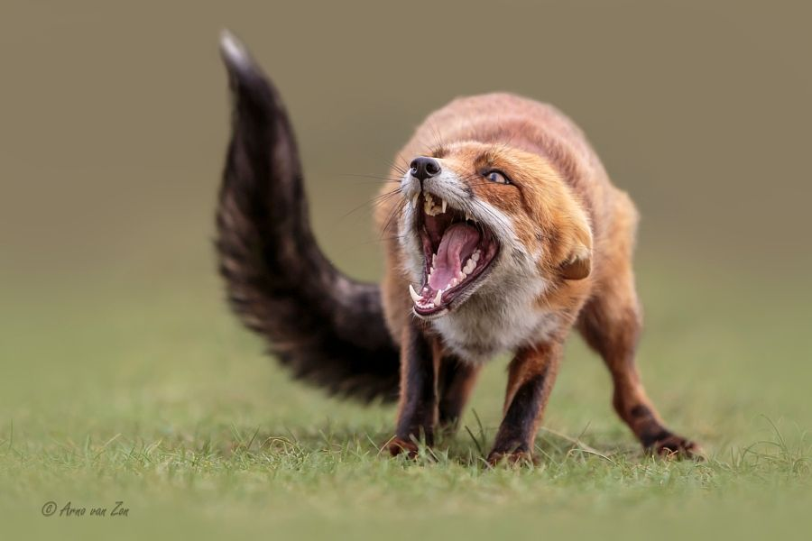
У ПРАВО ВРЕМЕ:
Најкраћи могући рок:
Пре антимикробне терапије
Пре труљења леша
Пре појаве секундарне бактеријске инфекције
СА ПРАВОГ МЕСТА:
Зависно од клиничких симптома
Зависно од промењених органа
Зависно од сумње на одређени инфективни агенс
НА ПРАВИ НАЧИН:
Зависно од узорка
Заштитити себе, заштитити друге, заштитити околину, заштитити узорак од контаминације
*** Законске одредбе о узорковању чије непридржавање носи кривичну одговорност

Slide 9
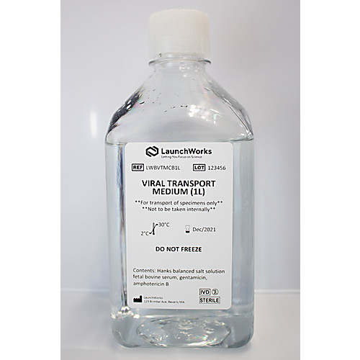
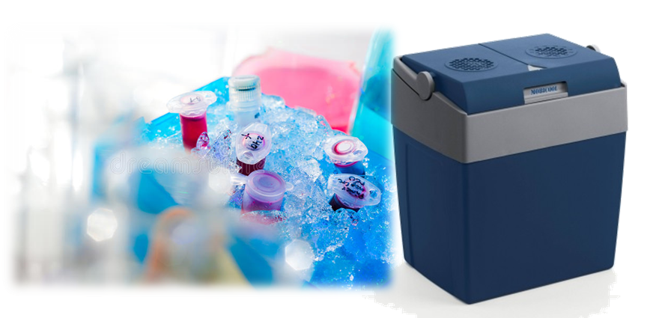
Паковање и транспорт
Узорци се узимају у стерилним посудама које морају бити адекватно обележене и слојевито запаковане
Транспортне подлоге
Транспорт:
2-8ºC – 72 часа
-20ºC
-70ºC

Slide 10

ПРОПРАТНИ АКТ
Име, адреса, број телефона власника
Прелиминарна дијагноза
Захтев за потребна лабораторијска испитивања
Информације о врсти и броју животиња, начину њиховог узгоја и исхране
Врста, број, старост и пол оболелих животиња
Датум прве и наредних појава обољења са описом клиничких знака болести
Број угинулих животиња
Обдукциони налаз
Терапија
Имунопрофилакса
Име, адреса, телефон/електронска пошта особе која
шаље материјал као и датум слања материјала

Slide 11
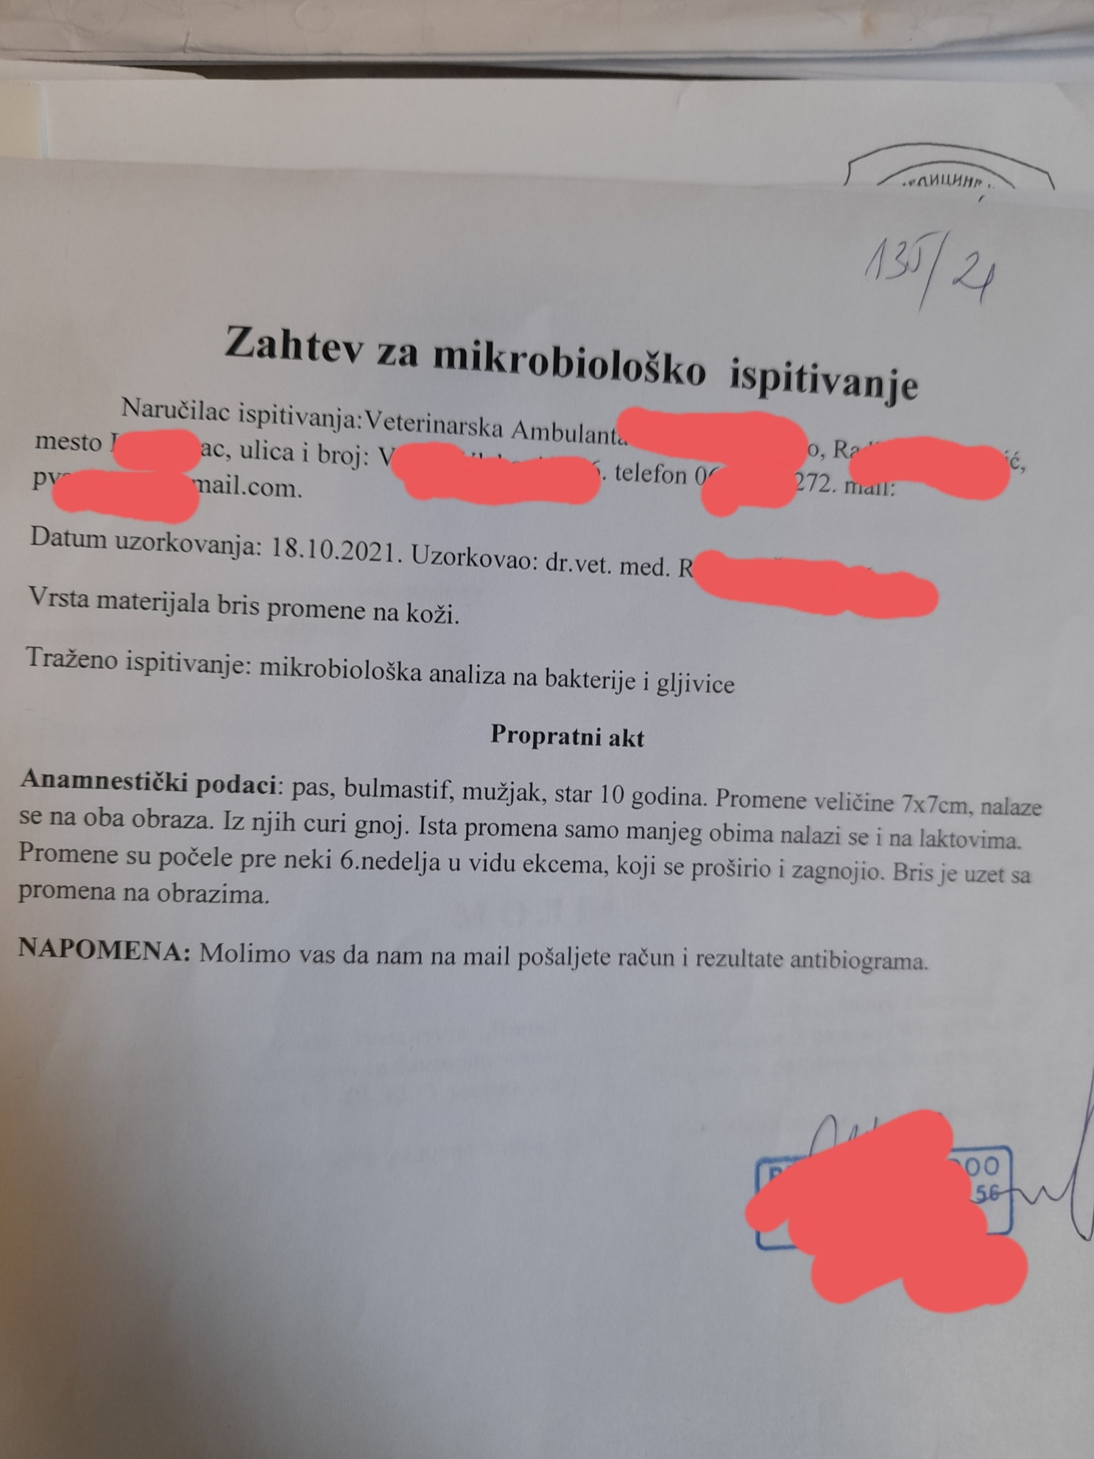


Slide 12
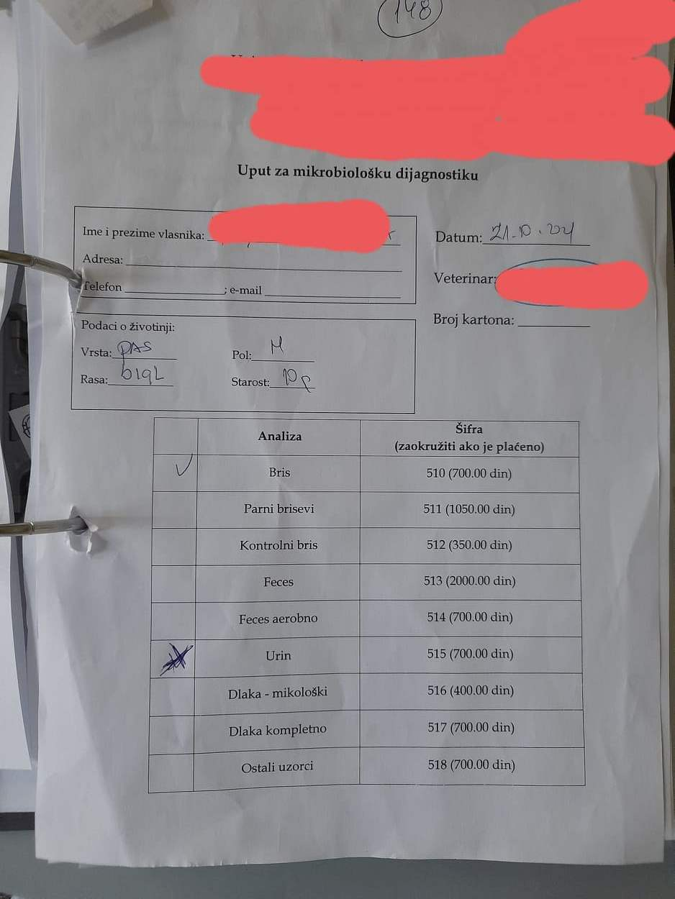


Slide 13
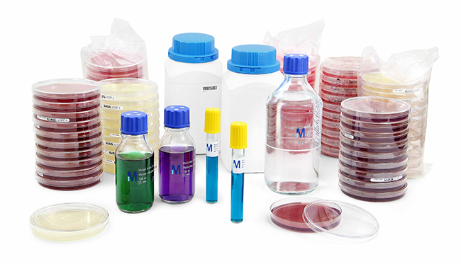
ХРАНЉИВЕ ПОДЛОГЕ

Slide 14
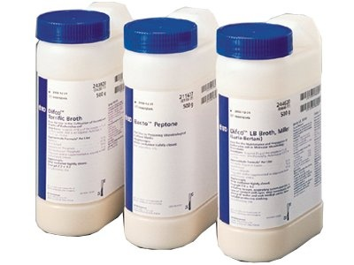
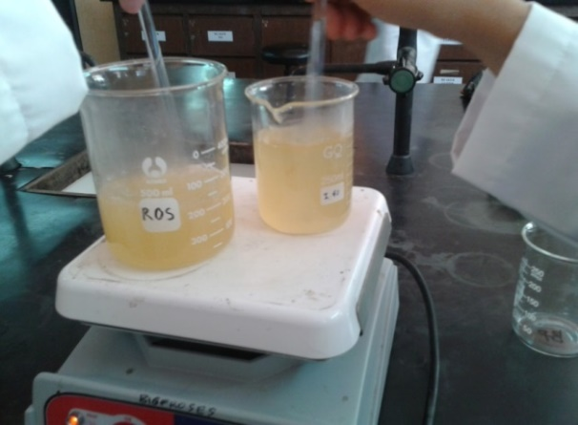
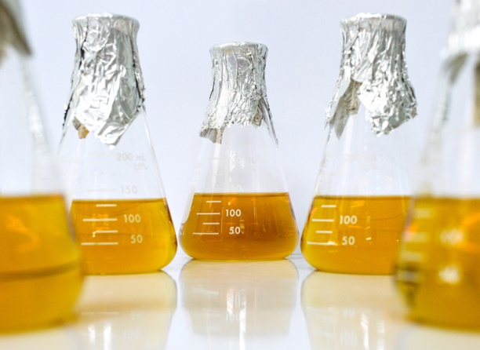
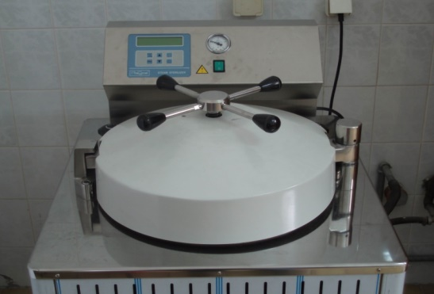
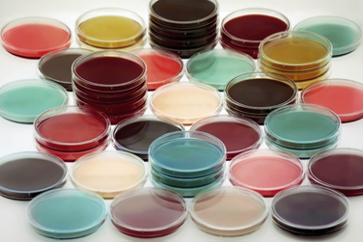
Медијуми који служе за култивисање микроорганизама (бактерија и гљивица) – гајење у in vitro условима
Садрже све што је потребно да би један микроорганизам могао да расте и да се размножава + температура и кисеоник/угљен диоксид
У микробиолошким лабораторијама постоји посебна издвојена просторија за прављење подлога (купују се у прашкастом стању и припремају према прескрипцији)

Slide 15



Према конзистенцији деле се на:
Течне (бујони)
Полутечне (полутечни агар)
Чврсте (агар)
Агар нема хранљиву вредност!
Конзистенција зависи од количине додатог агара!
Према намени деле се на:
Основне хп
Обогаћене хп
Подлоге за обогаћивање
Селективне
Диференцијалне
Специјалне
Подлоге са обојеним супстратом
*Не постоји подлога која обезбеђује адекватне услове за култивисање свих м.о.
*Изглед колонија на чврстим подлогама представља важан критеријум у идентификацији врсте

Slide 16
1. ОСНОВНЕ ХРАНЉИВЕ ПОДЛОГЕ
- Садрже основне хранљиве материје (без неких посебних додатака)
- Погодују већини мање захтевних микроорганизама
Хранљиви агар, хранљиви бујон

Slide 17



2. ОБОГАЋЕНЕ ХРАНЉИВЕ ПОДЛОГЕ
Садрже основне хранљиве материје + додатке који погудују нутритивно захтевнијим микроорганизмима (дефибринисана крв, крвни серум)
Њиховом применом могу се одредити нека својства м.о. - хемолиза
Крвни агар, чоколадни агар, серум агар, brain-heart infusion агар

Slide 18


3. ПОДЛОГЕ ЗА ОБОГАЋИВАЊЕ
- Служе за циљано откривање патогених бактерија у испитиваним узорцима
- Повећавање броја циљаних микроорганизама којих у узорку има мало
Salmonella spp. - Rapaport Vasiliadis бујон, Selenit F бујон, тетратионатни бујон

Slide 19

4. СЕЛЕКТИВНЕ ХРАНЉИВЕ ПОДЛОГЕ
- Селективно поспешују раст одређених м.о., а инхибишу раст других
- NaCl, антибиотици, брилијант зелено, талијум-ацетат

Slide 20


5. ДИФЕРЕНЦИЈАЛНЕ ХРАНЉИВЕ ПОДЛОГЕ
Принцип: Бактерије сличних морфолошких карактеристика се биохемијски разликују чиме је омогућена њихова диференцијација
E. Coli и Salmonella на MacConkey агару Е. coli i Salmonella spp. на XLD агару
Mac Conkey agar, XLD агар, ендо агар

Slide 21

6. СПЕЦИЈАЛНЕ ХРАНЉИВЕ ПОДЛОГЕ
Садрже посебне хранљиве материје за гајење само једне/неколико сродних врста
Levenstein Jensen, Middlebrook – за бактерије из рода Mycobacterium
- Подлога по Korthofu, EMJH подлога – за бактерија из рода Leptospira
- Brucella агар – за бактерије из рода Brucella

Slide 22



7. ПОДЛОГЕ СА ОБОЈЕНИМ СУПСТРАТОМ
Принцип: Подлоге у себи имају инкорпорисана једињења коњугована са хромогеним или флуоресцентним бојама – бактерије које имају способност коришћења одређених једињења их уносе из подлоге и уграђују у себе
- Колоније различитих микроорганизама на овим подлогама имају различиту боју захваљујући њиховим различитим биохемијским карактеристикама
DIASALM, Coli ID, UTI агар

Slide 23

Температура
Психрофилне бактерије 15 – 20 °C
Мезофилне бактерије 25-40 °C – већина патогених
Термофилне бактерије 45-60 °C

Slide 24

pH
Ацидофилне бактерије 0 – 5,5
Неутрофилне бактерије 5,5 – 8 - већина бактерија
Алкалифилне бактерије 8 – 11,5

Slide 25

ОДНОС ПРЕМА КИСЕОНИКУ
Стриктни (облигатни) аероби
Факултативни анаероби
Стриктни (облигатни) анаероби
Аеротолерантни анаероби
Микроаерофили
Капнофили

